Slide 1
Standar Sistem Manajemen Keamanan Informasi ISO 17799

Slide 2
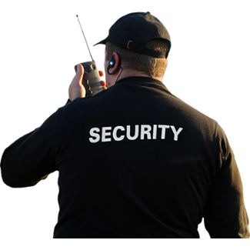
Apa itu keamanan informasi?
Keamanan Informasi adalah mencegah akses yang tidak sah, perubahan program, pencurian, atau kerusakan fisik terhadap sistem informasi.

Slide 3
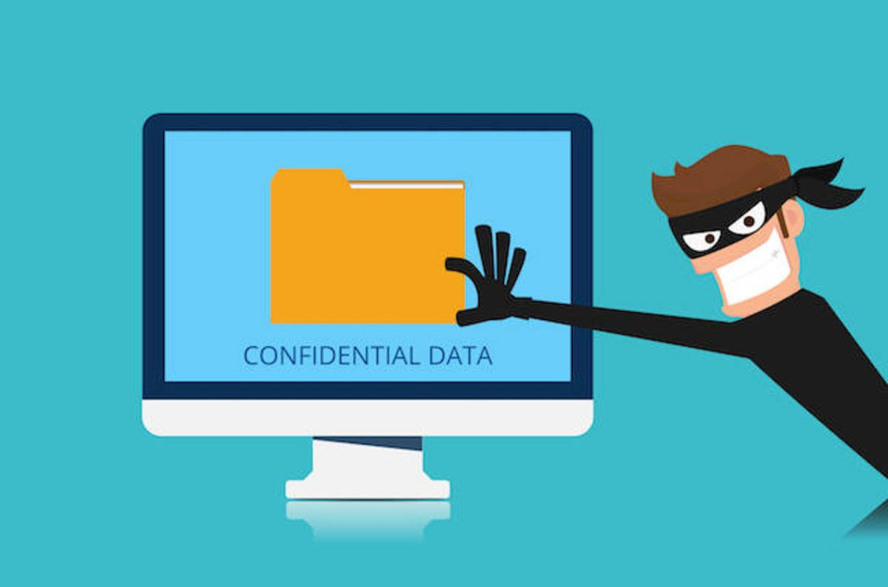
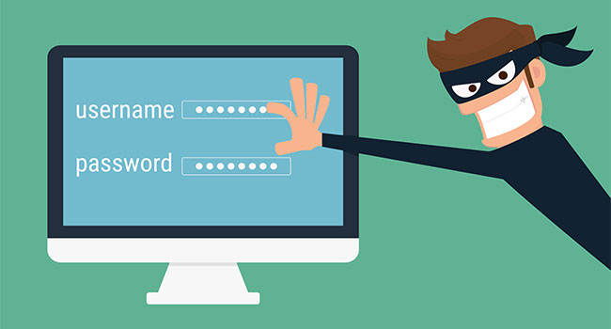

Aspek-Aspek Keamanan Informasi
Kerahasiaan
Integritas
Ketersediaan

Slide 4

Mengapa diperlukan keamanan informasi?
Memastikan kelanjutan usaha
Memperkecil rugi perusahaan
Memaksimalkan laba atas investasi dan kesempatan usaha

Slide 5
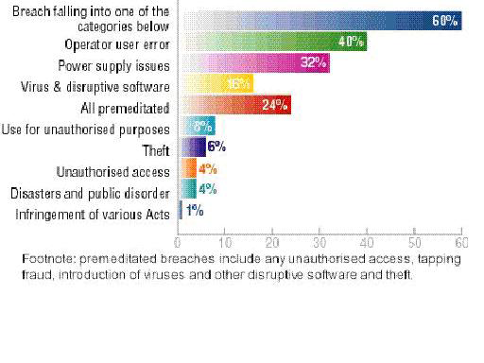
Hasil survey ISBS (Information Security Breaches Survey) pada tahun 2000

Slide 6
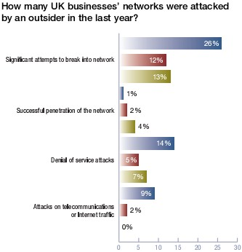
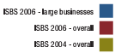
Hasil survey ISBS tahun 2004-2006

Slide 7

Apa itu ISO 17799?
ISO 17799 adalah standar keamanan sistem informasi yang telah diakui oleh dunia dan disahkan pada tahun 2000.

Slide 8
Apa Isi dari ISO-17799 ?
10 control clauses (10 pasal pengamatan)
36 control objectives (36 objek/sasaran pengamanan)
127 controls securiy (127 pengawasan keamanan)

Slide 9
10 control clauses
1. Kebijakan Keamanan
Mengarahkan visi dan misi manajemen agar kontinuitas bisnis dapat dipertahankan dengan mengamankan dan menjaga integritas/keutuhan informasi-informasi krusial yang dimiliki oleh perusahaan.
2. Pengontrolan Akses
Mengendalikan/membatasi akses user terhadap informasi-informasi yang telah diatur kewenangannya.

Slide 10
10 control clauses
3. Komunikasi dan Manajemen Operasi
Menyediakan perlindungan terhadap infrastruktur sistem informasi melalui perawatan dan pemeriksaan berkala, serta memastikan ketersediaan panduan sistem yang terdokumentasi dan dikomunikasikan guna menghindari kesalahan operasional.
4. Pengembangan Sistem dan Pemeliharaan
Memastikan bahwa sistem operasi maupun aplikasi yang baru diimplementasikan verifikasi/validasi terlebih dahulu sebelum diluncurkan ke live environment

Slide 11
10 control clauses
5. Keamanan Fisik dan Lingkungan
Membahas keamanan dari segi fisik dan lingkungan jaringan, untuk mencegah kehilangan/ kerusakan data yang diakibatkan oleh lingkungan.
6. Penyesuaian
Memastikan implementasi kebijakan-kebijakan keamanan selaras dengan peraturan dan perundangan yang berlaku.

Slide 12
10 control clauses
7. Keamanan Perorangan
Mengatur tentang pengurangan resiko dari penyalahgunaan fungsi penggunaan atau wewenang akibat kesalahan manusia (human error)
8. Organisasi Keamanan
Mengatur tentang keamanan secara global pada suatu organisasi atau instansi.

Slide 13
10 control clauses
9. Klasifikasi dan Kontrol Aset
Memberikan perlindungan terhadap aset perusahaan dan aset informasi berdasarkan level proteksi yang ditentukan.
10. Manajemen Kelanjutan Usaha
Siap menghadapi resiko yang akan ditemui didalam aktivitas lingkungan bisnis yang bisa mengakibatkan ”major failure” atau resiko kegagalan yang utama ataupun ”disaster” atau kejadian buruk yang tak terduga.

Slide 14
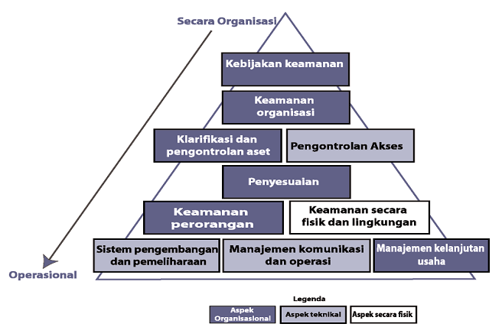
Struktur dari 10 ketentuan ISO 17799

Slide 15
Keuntungan menerapkan ISO-17799
Standar ini merupakan tanda kepercayaan dalam seluruh keamanan perusahaan.
Manajemen kebijakan terpusat dan prosedur.
Menjamin layanan informasi yang tepat guna.
Mengurangi biaya manajemen.
Dokumentasi yang lengkap atas segala perubahan/revisi.
Suatu metoda untuk menentukan target dan mengusulkan peningkatan.
Basis untuk standard keamanan informasi internal perusahaan.

Slide 16
Kesimpulan
Keamanan informasi memproteksi informasi dari ancaman yang luas untuk memastikan kelanjutan usaha, memperkecil kerugian perusahaan dan memaksimalkan laba atas investasi dan kesempatan usaha.
ISO 17799 adalah standar keamanan sistem informasi yang telah diakui oleh dunia dan disahkan pada tahun 2000.
Pada tahun 2007, ISO dan International Electrotechnical Commission (IEC) mengubah penomoran ISO 17799 menjadi ISO/IEC 27002
Jika ada suatu organisasi yang menerapkan ISO 17799 mereka akan mempunyai suatu alat untuk mengukur, mengatur dan mengendalikan informasi yang penting bagi operasional sistem mereka.

Slide 17

“ The important thing is not to stop questioning. ”
-Albert Einstein

